Slide 1
সবাইকে শুভেচ্ছা

Slide 2
শিক্ষক পরিচিতি
মোঃ রেয়াজুল ইসলাম
সহকারী শিক্ষক
আরাজী নিয়ামত সরকারি প্রাথমিক বিদ্যালয়
গংগাচড়া, রংপুর।
ই-মেইলঃ reajatgps1992@gmail.com

Slide 3
পাঠ পরিচিতি
বিষয়ঃ প্রাথমিক বিজ্ঞান
শ্রেণিঃ ৫ম
অধ্যায়ঃ ৬ষ্ঠ
পাঠঃ সুস্হ জীবনের জন্য খাদ্য
আজকের পাঠঃ জাঙ্কফুড

Slide 4
শিখনফল
১। জাঙ্কফুড দেহের জন্য ক্ষতিকর তা বলতে পারবে।

Slide 5
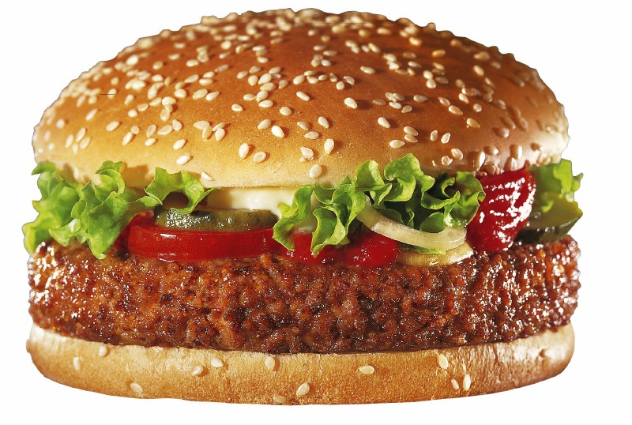
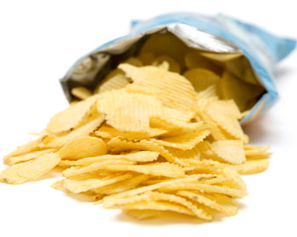
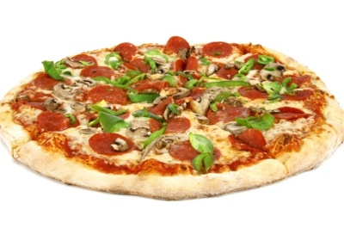
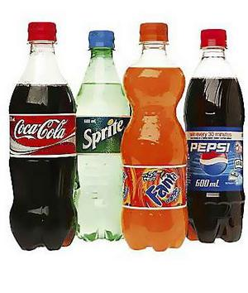
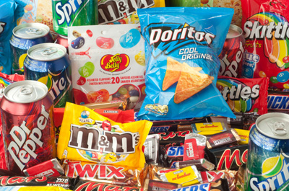
জাঙ্কফুড

Slide 6
আজকেরপাঠ জাঙ্কফুড

Slide 8
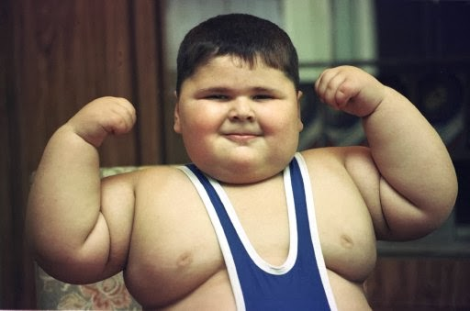
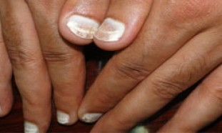
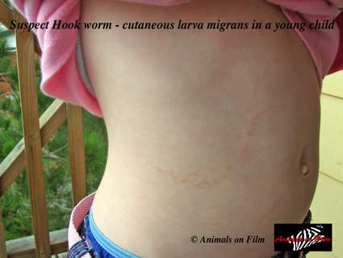
অতিরিক্ত ওজন
দাঁতের সমস্যা
ডায়াবেটিস রোগ
কৃমির আধিক্য

Slide 9
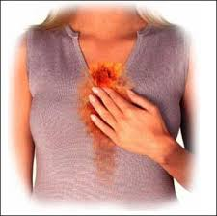
হার্টের সমস্যা
উচ্চ রক্তচাপ
অম্ল সমস্যা

Slide 10
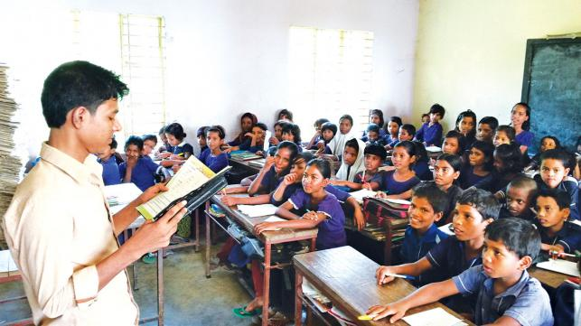
এসো বই পড়ি
পৃষ্ঠা নং - ৩৯, ৪০

Slide 11
দলীয় কাজ
১। জাঙ্কফুড স্বাস্থ্যের জন্য কেন ক্ষতিকর তা ব্যাখ্যা করো ।

Slide 12
মূল্যায়ন
১। জাঙ্কফুড কী ?
২। জাঙ্কফুডে কী কী ক্ষতিকর দ্রব্য থাকে?

Slide 13
বাড়ির কাজ
বাসায় তৈরী পুষ্টিকর পাঁচটি খাবারের নাম লিখ।

Slide 14
ধন্যবাদ

